Slide 1
Preguntas de Razonamiento
Energía cinética, potencial y conservación de la Energía

Slide 2
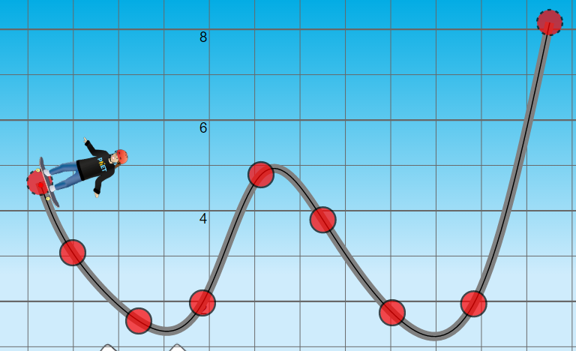
1. ¿Crees que el patinador logrará pasar el primer pico de la pista?
No, debido a que no tiene la
suficiente energía potencial.
Sí, por que toda su energía potencial se convertirá en energía cinética.
Sí, porque parte de su energía se convertirá en cinética y otra parte se convertirá en potencial.

Slide 3
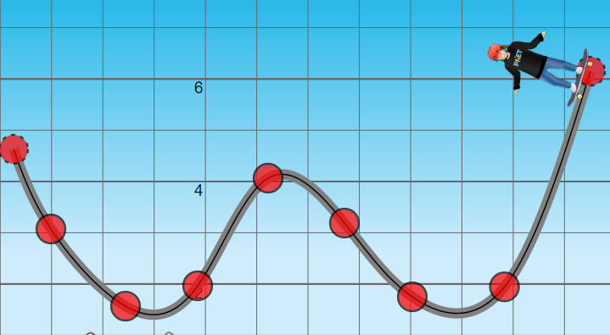
2. ¿Crees que el patinador logrará pasar el primer pico de la pista?
No, debido a que no tiene la
suficiente energía potencial.
Sí, por que toda su energía potencial se convertirá en energía cinética.
Sí, porque parte de su energía se convertirá en cinética y otra parte se convertirá en potencial.

Slide 4
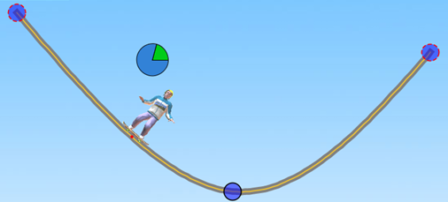
3. En el momento que sigue en la simulación, la porción de la energía cinética de la grafica circular crece, entonces:
El patinador va hacia arriba en la pista (hacia la izquierda)
El patinador va hacia abajo en la pista (hacia la derecha)
No hay manera de saberlo
Notes:
B.

Slide 5
4. En el momento que sigue en la simulación, la porción de la energía cinética de la grafica circular crece, entonces:
La porción de la Energía potencial permanece igual
La porción de la Energía potencial también crece
La porción de la Energía potencial disminuye
No hay manera de saberlo
Notes:
C

Slide 6
5. En el momento que sigue en la simulación, la porción de la energía cinética de la grafica circular disminuye, entonces:
El patinador va mas rápido
El patinador va mas lento
No hay manera de saberlo

Slide 7
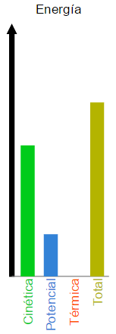
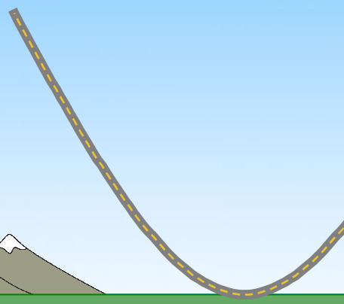
6. La gráfica de barras muestra la energía de la patinadora ¿En que parte de la pista se encuentra?
A
B
C
D
E

Slide 8
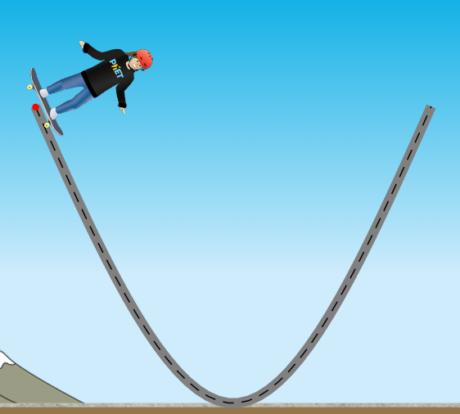

7. a gráfica de pastel muestra la energía de la patinadora ¿En que parte de la pista se encuentra?
Energía Cinética
A
B
Energía Potencial
C
D

Slide 9
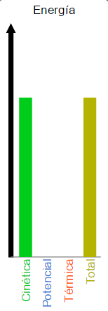
8. De acuerdo con la gráfica ¿Cómo describirías la rapidez de la patinadora?
Tiene su máxima rapidez
Se ha detenido
Tiene una rapidez media
Esta yendo muy lento
Esta yendo muy rápido
Notes:
A

Slide 10
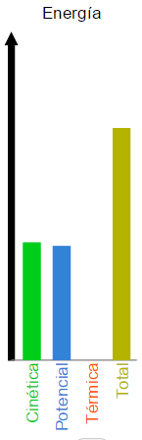
9. De acuerdo con la gráfica ¿Cómo describirías la rapidez de la patinadora?
Tiene su máxima rapidez
Se ha detenido
Tiene una rapidez media
Esta yendo muy lento
Esta yendo muy rápido
Notes:
A

Slide 11
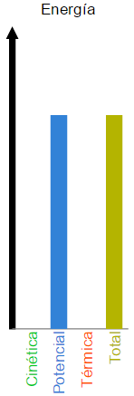
10. De acuerdo con la gráfica ¿Cómo describirías la rapidez de la patinadora?
Tiene su máxima rapidez
Se ha detenido
Tiene una rapidez media
Esta yendo muy lento
Esta yendo muy rápido
Notes:
A

